Slide 1
KRISTALI
Gabriela Štengl 2.C
Prirodoslovna škola Karlovac

Slide 2
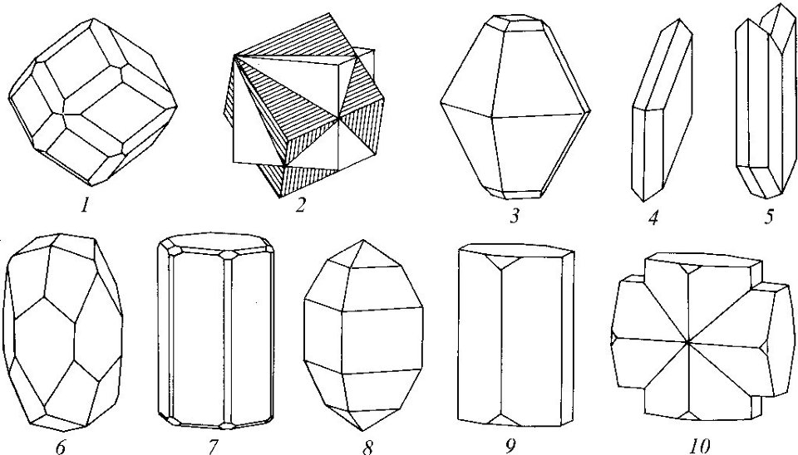
OBLICI KRISTALA
ako se rast kristala odvijao bez vanjskih zapreka → vanjski oblici su geometrijski pravilni (poliedri)
kristalni poliedri mogu biti sastavljeni od:
ploha jedne kristalne forme → plohe su međusobno simetrične
kombinacije ploha više kristalnih formi

Slide 3
KRISTALNE I AMORFNE TVARI
KRISTALNE TVARI: tvari koje karakterizira pravilan razmještaj jedinki- atoma, iona, molekula u nekom prostoru- IMAJU GEOMETRIJSKI OBLIK
AMORFNE TVARI: nije im svojstvena pravilna unutrašnja građa npr. guma, staklo- NEMAJU GEOMETRIJSKI OBLIK NITI SIMETRIJU
kristalne tvari = amorfne tvari

Slide 4
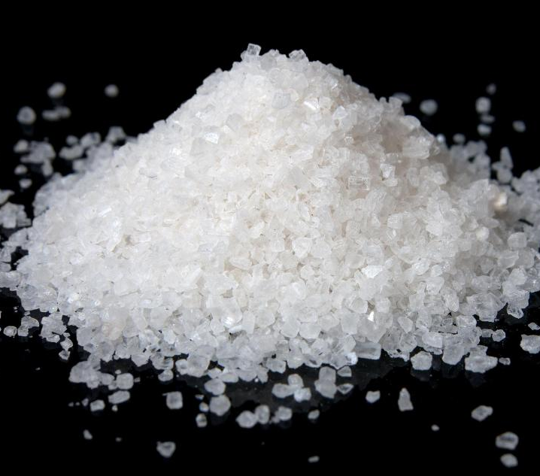
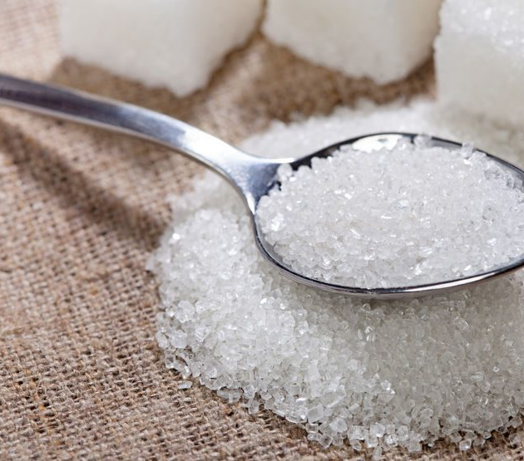
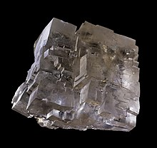
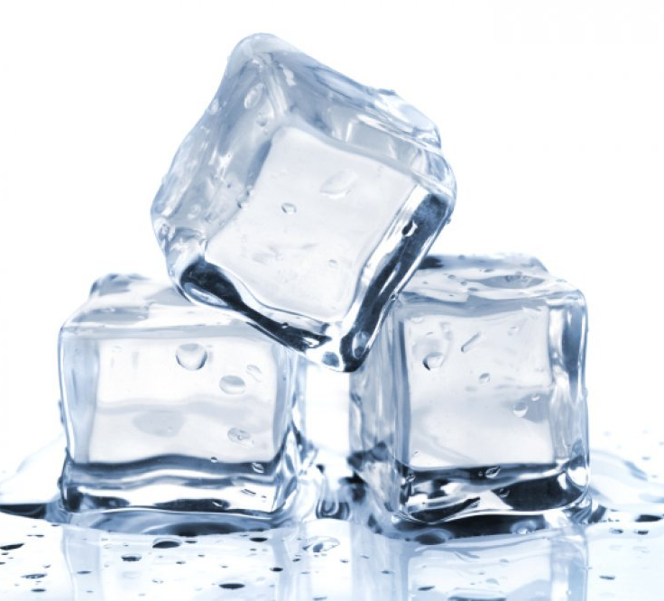
KRISTALI
fizikalna tijela u čvrstom agregatnom stanju
krutine imaju stalan oblik, a mnoge KRISTALIZIRAJU u obliku PRAVILNIH GEOMETRIJSKIH TIJELA
krutine koje se javljaju u prirodi u obliku kristala su: natrijev klorid, kuhinjska sol, led i šećer
VRSTE KRISTALA- ionski, atomski, molekulski i kristali metala

Slide 5
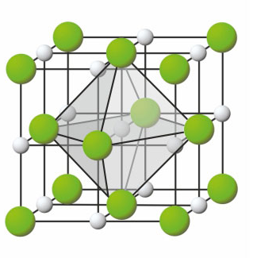
KRISTAL NATRIJEVOG KLORIDA
kloridni ioni nalaze se na vrhovima i u središtima ploha kocke - grade plošno centriranu jediničnu ćeliju
natrijevi se ioni također nalaze na vrhovima i u središtima ploha kocke – grade plošno centriranu jediničnu ćeliju
svaki je natrijev ion okružen u kristalu sa šest kloridnih iona

Slide 6
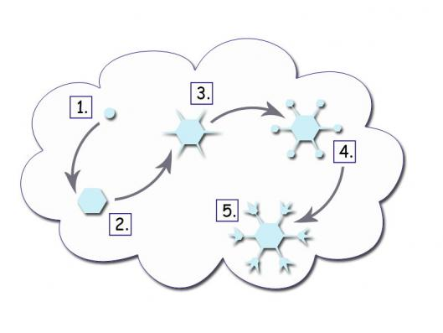
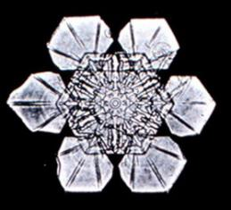
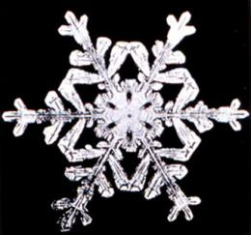
KRISTAL SNJEŽNE PAHULJE
šesterokutni oblik leda
svaka pahulja je jedinstvena, oblik joj ovisi o TEMPERATURI i VLAŽNOSTI ZRAKA tijekom formiranja
pahulje su simetrične zbog načina na koji se molekule vode povezuju vodikovim vezama
NE POSTOJE DVIJE POTPUNO IDENTIČNE PAHULJE!

Slide 7
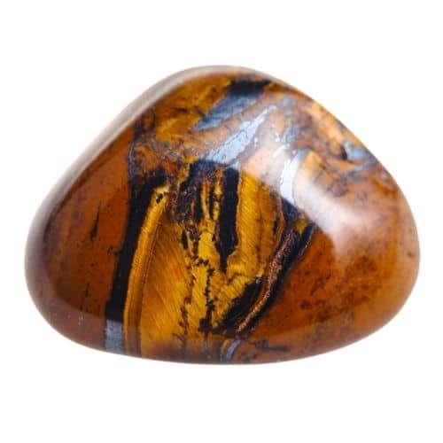
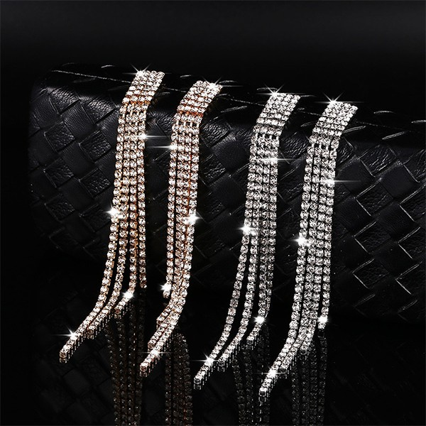
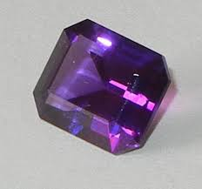
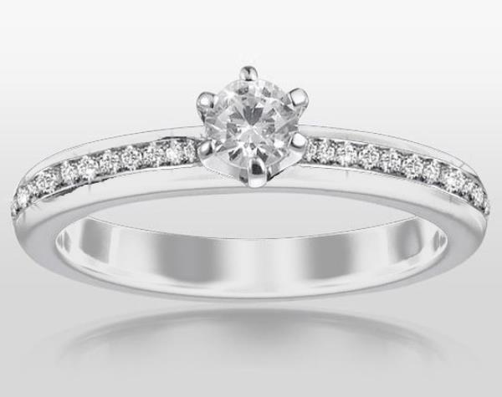
KRISTALI - NAKIT
kristalni nakit popularan je zbog svoje ljepote, simbolike i energetskih svojstava
POPULARNI KRISTALI ZA NAKIT: Ametist, Ružičasti kvarc, Citrin, Gorski kristal, Tigrovo oko
VRSTE NAKITA S KRISTALIMA: ogrlice s privjescima od kristala, narukvice, naušnice, prstenje

Slide 8
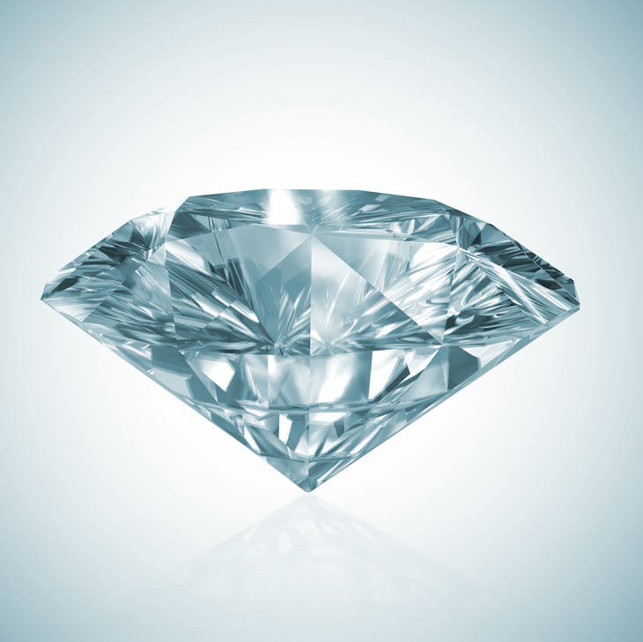
DIJAMANT
najpoznatiji kristal
najtvrđi prirodni materijal
visoka vrijednost
ima visoko talište
najbolji električni izolator

Slide 9
LITERATURA
https://edutorij-admin-api.carnet.hr/storage/extracted/e78bfca5-654d-4dcc-b431-7b505feb6fa4/kemija-1/m03/j06/index.html
https://www.enciklopedija.hr/clanak/kristali
http://www.eduvizija.hr/portal/sadrzaj/kako-nastaje-snjezni-kristal

Slide 10
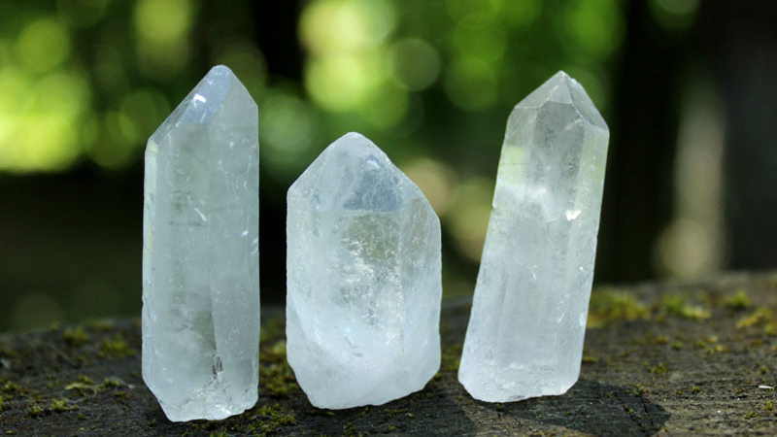
HVALA NA POZORNOSTI!!

